Slide 1
TREBALLS DE RECERCA EN COL.LABORACIÓ AMB LA UNIVERSITAT
GRUP DE MILLORA PER LA RECERCA I LA INVESTIGACIÓ
INS BAIX EMPORDÀ

Slide 3
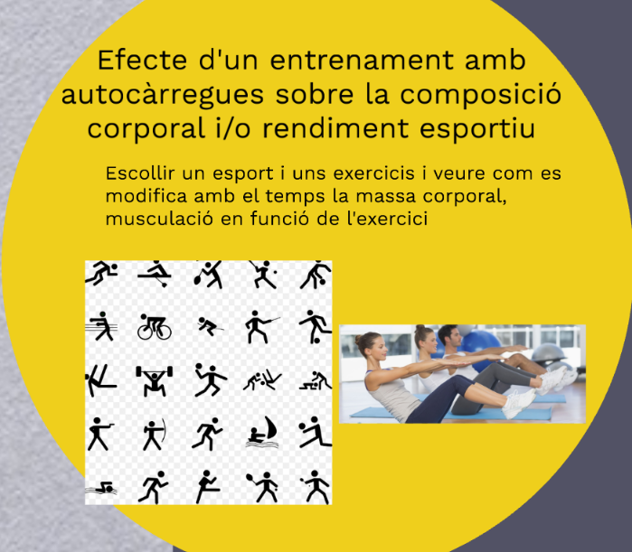
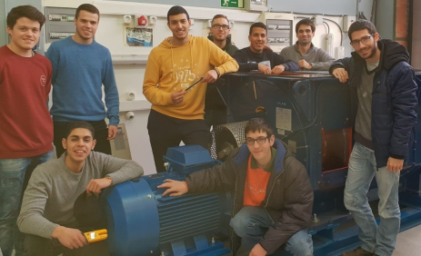
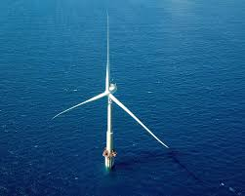
LÍNEES DE RECERCA
CIÈNCIES DE L’ESPORT
TECNOLOGIA
desenvolupament i documentació del sistema de control del motor d'inducció que simula el moviment de les pales de l'aerogenerador.

Slide 4
LÍNEES DE RECERCA

Slide 5
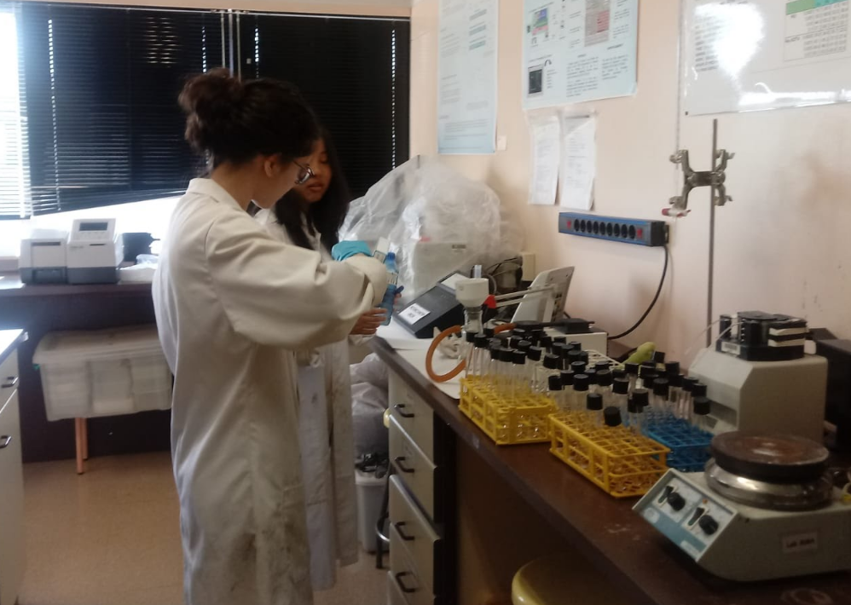
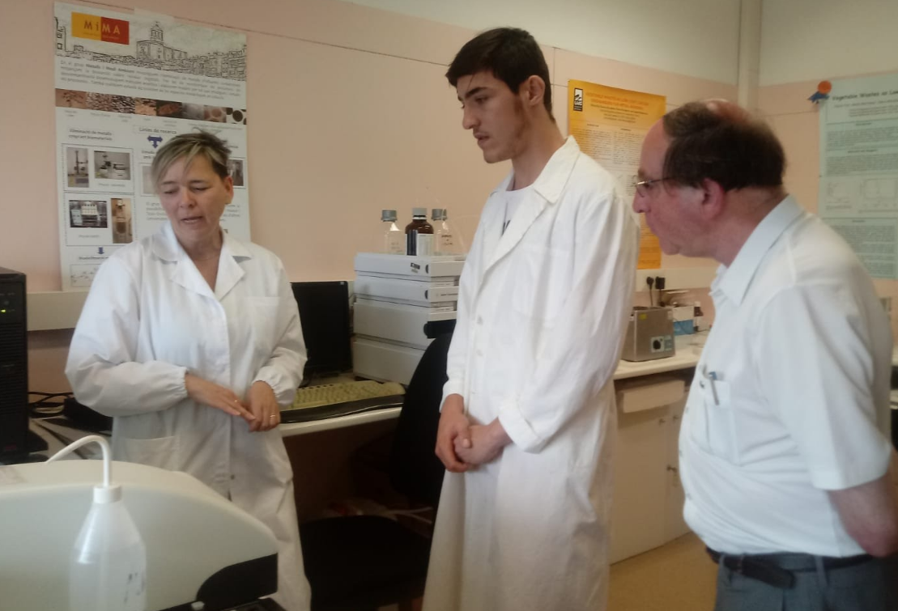
ESTADES DE RECERCA A LA UDG

Slide 6
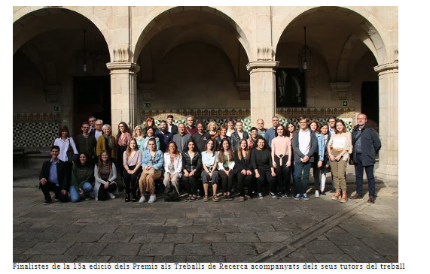
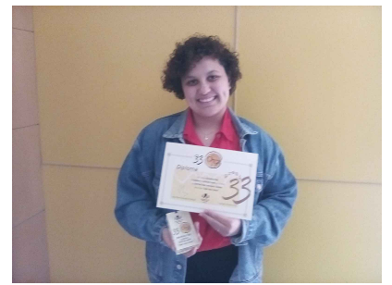
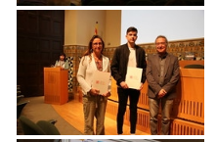
PRESENTACIÓ A PREMIS

Slide 7
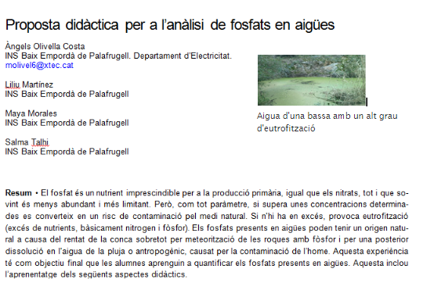
PUBLICACIONS
INSTITUT D’ESTUDIS
DEL BAIX EMPORDÀ

Slide 8
TREBALLS DE RECERCA

Slide 10
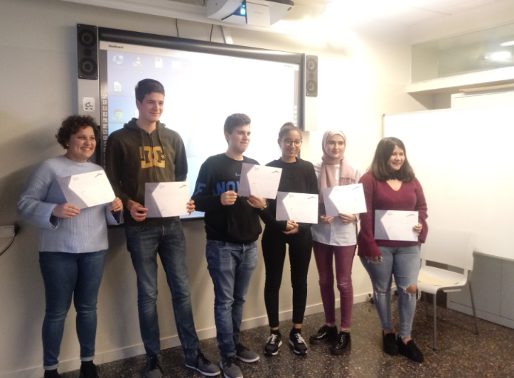
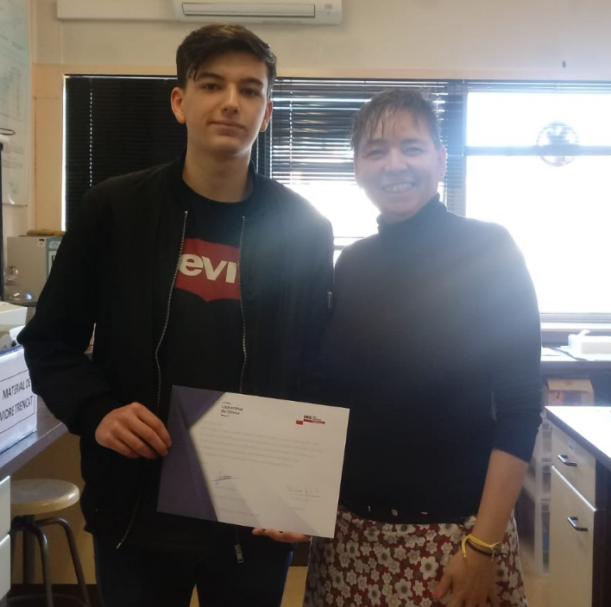
LLIURAMENT DE DIPLOMES

Slide 11
ACCÉS AL MATERIAL DE LES BIBLIOTEQUES DE LA UdG

Slide 12
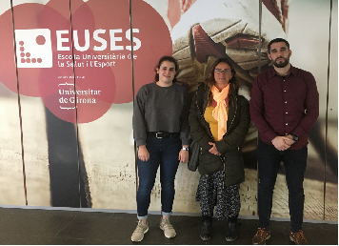
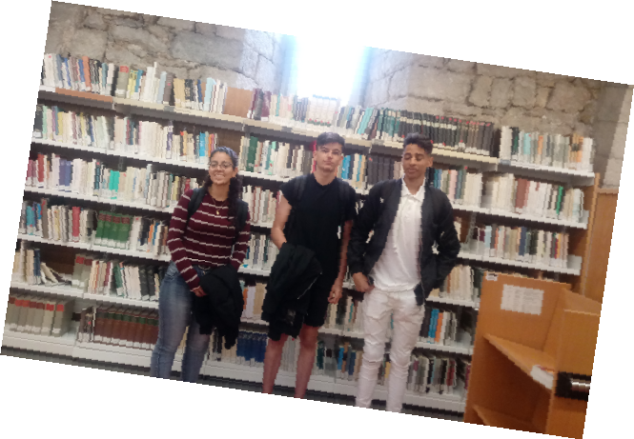
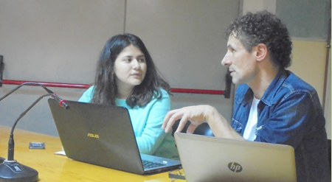
TROBADES AMB LA TUTORA

Slide 13
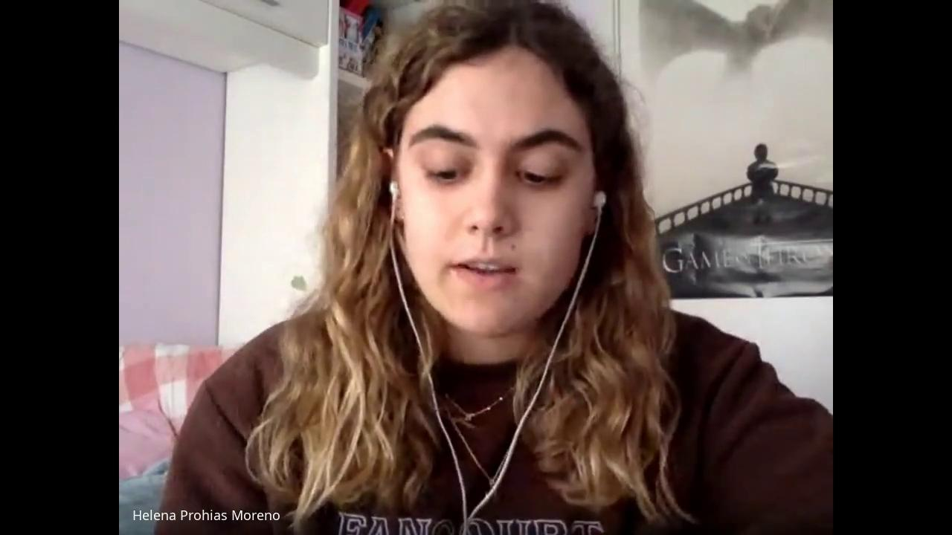
ALUMNES ENS EXPLIQUEN LA SEVA EXPERIÈNCIA

Slide 14
ALUMNES ENS EXPLIQUEN LA SEVA EXPERIÈNCIA

